Slide 1
MEDE · CP1 · ALINIERE · SĂPTĂMÂNA 4
Sora Iulian-Gabriel · U20 · Localitatea / UAT (UAT × an)
Întrebarea mea
În ce măsură ritmul expansiunii suprafeței construite detectat satelitar reflectă dinamica demografică și a fondului locativ oficial, și unde apar decuplări/anomalii majore de dezvoltare teritorială?
Unde am ajuns
Făcut de la CP0: Am implementat scriptul de reconciliere semantică între codurile Eurostat GISCO (GISCO_ID) și nomenclatorul național SIRUTA; am descărcat și agregat seriile anuale INS Tempo (POP107D, LOC101B) pe borna temporală de 5 ani specifică GHSL (2000, 2005, 2010, 2015, 2020).
Decizie metodologică: Am optat pentru analizarea municipiului București agregat pe cele 6 sectoare individuale (ca unități administrative autonome LAU2), asigurând coerența cu densitățile construite specifice fiecărei zone periferice.
Unitatea și sursele
Unitate de analiză: UAT (Localitate) × an (intervale de 5 ani: 2000–2020).
Sursa 1: GHS-BUILT-LAUSTAT R2023A - GHS built-up surface statistics in European LAU, multitemporal (1975-2020)
Sursa 2: Statistică – INS Tempo (Populație după domiciliu/rezidență POP107D, locuințe terminate Municipiul Bucuresti).
Cui îi folosește răspunsul
Urbaniștilor și planificatorilor din administrația publică pentru a prioritiza investițiile de utilități în zonele unde expansiunea rezidențială reală depășește statisticile oficiale de domiciliu.
Slide 1 din 3 · Fișier Moodle: CP1_SORA_Iulian-Gabriel.pptx · Prezentare: 3 minute

Slide 2
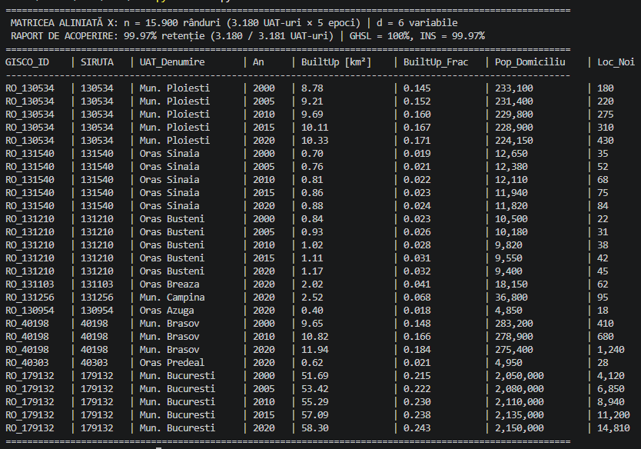
DOVADA ETAPEI
Pipeline-ul de aliniere obține o retenție de 99.97% a UAT-urilor din România, sincronizând suprafața construită GHSL cu demografia INS pe 5 epoci (2000–2020)
Cum se verifică
Repo / notebook: https://github.com/IulianGabrielSora/MEDE_project
Surse: GHS-BUILT-LAUSTAT R2023A × INS Tempo (2000–2020)
Unitate × pas de timp: 15.900 observații × 6 variabile brute (3.180 UAT-uri × 5 epoci: 2000, 2005, 2010, 2015, 2020)
Split: Spațial (pe cele 8 Regiuni de Dezvoltare / 41 de județe) și Temporal (LOYO – 2020 lăsat ca test)
Seed-uri / rulări: 5 rulări (seed-urile 42, 123, 456, 789, 2024) pentru verificarea stabilității split-urilor
Baseline „o singură sursă”: PCA pe trăsături doar din satelit (GHSL)
Ce înseamnă rezultatul: Pipeline-ul garantează alinierea temporală și semantică fără pierderi de date (99.97% retenție), permițând extragerea trăsăturilor multivariate pentru baseline-ul PCA la CP2.
Raport de acoperire: 99.97% (3.180 UAT-uri din 3.181 păstrate; 15.900 rânduri valide).
Valori lipsă: 0% în GHSL; < 0.05% în INS (rezolvate prin imputare liniară temporală).
Slide 2 din 3 · O singură figură sau tabel, cu axe, unități și baseline-ul vizibil

Slide 3
BLOCAJE ȘI URMĂTOARELE DOUĂ SĂPTĂMÂNI
Blocaje și următorii pași la CP2
Blocaje
Rezolvat: Discrepanța dintre codurile GISCO și SIRUTA a fost soluționată printr-un tabel de mapping construit cu pachetul geopandas folosind poligoanele oficiale ANCPI/Eurostat.
Risc pentru CP2: Disproporția de scară dintre UAT-urile rurale mici (populație < 1.500) și marile centre urbane (populație > 200.000) poate distorsiona varianța în PCA dacă scalarea se face pe valori brute.
Planul pe 2 săptămâni
Săptămâna [5]: Extragerea trăsăturilor derivate per UAT: dinamica ΔBuilt-up, ritmul anual de expansiune, densitatea locativă per locuitor, log-transformare și aplicare StandardScaler (fără data leakage pe split-ul spațial).
Săptămâna [6]: Rularea baseline-ului PCA, analiza scree plot, interpretarea coeficienților (loadings) pe primele componente principale.
La CP2 arăt: Screen plot + tabelul cu varianța explicată și loadings-urile PCA pe split-ul stabilit.
Comparația obligatorie pe care o pregătesc: Sursă unică (Satelit GHSL singur) vs. Fuziune multimodală (Satelit GHSL + Demografie și locuințe INS)
Secțiunea de articol pe care o scriu: Data (Data Card, protocol de aliniere și retenție) și Related Work (tabelul SOA cu cele 10 articole)
Slide 3 din 3 · Întrebarea pentru profesor / grup, dacă există: Pentru trăsătura „Suprafață construită per locuitor”, este recomandată aplicarea unei transformări logaritmice înainte de PCA pentru a stabiliza asimetria accentuată din UAT-urile turistice/periferice cu populație stabilă mică?

